Slide 1
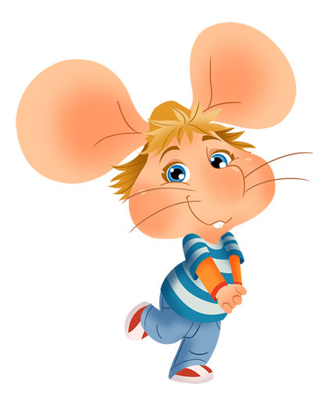
T di
Ambito Linguistico - espressivo
Attività Inclusiva
Plesso Rodari- I A e B
Ins. Tedesco - D’Avanzo – Napolitano F.

Slide 2
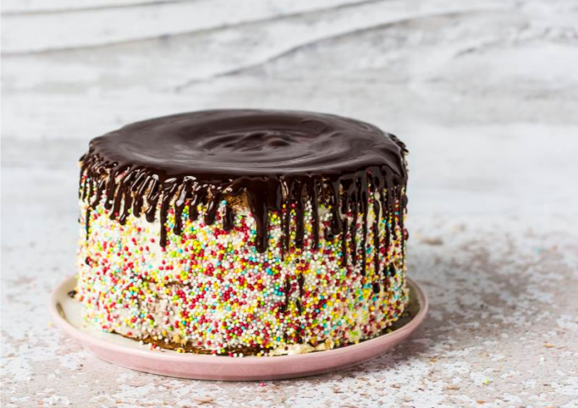
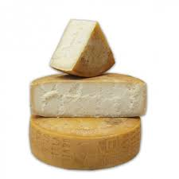
Topo
Topo è un grazioso animaletto molto ricco. E’ seduto sopra un tavolo che difende il suo tesoro. Guai a chi si avvicina!
Topo guarda il suo tesoro e aspetta il giorno in cui consumarlo . Non mangia, non beve, guarda il suo tesoro e aspetta.
Passa il tempo, tanto, forse troppo.
La torta, il tanto desiderato tesoro, finisce per rovinarsi. Allora il ricco topo diventa povero, ma non si perde d’animo: si mette subito alla ricerca di un nuovo tesoro, con la promessa a sé stesso che appena trovato se lo mangerà.
Qual è il tesoro del nostro grazioso animaletto Topo?

Slide 3
Riordina le sequenza della storia numerandole da 1 a 4 e poi raccontala.

Slide 4
La T in tanti modi
https://youtu.be/j48jM2KFRjo
BUON DIVERTIMENTO

